Slide 1
Erasmus+ KA2 projekti RKG
2019./2021.m.g.
Starptautisko projektu koordinatore Nadežda Polianoviča

Slide 2
1. Bridging the Gap – from theory to practice
Eksakto priekšmetu apgūšana - no teorijas uz praksi
Освоение точных наук – от теории к практике
Graditelsko Geodeska skola, Split Croatia
https://ggts.hr/
Мы едем- April 2020 (Croatia) 10 students +
Мы принимаем October 2020 (Latvia) 10 students +
продолжительность визита 7 дней (5-6 ночей)

Slide 3
Skolēnu mobilitātes plāns:
2020.gada aprīlis – Split, Horvātija (10 skolēni)
2020.gada oktobris – 10 Horvātijas skolēnu uzņemšana Latvijā, RKG

Slide 4
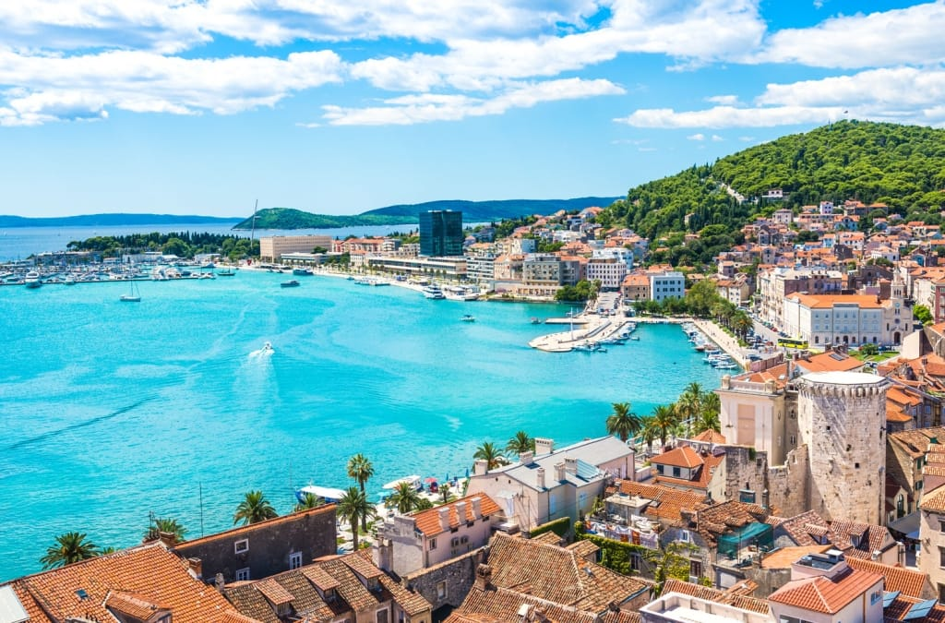

Slide 5
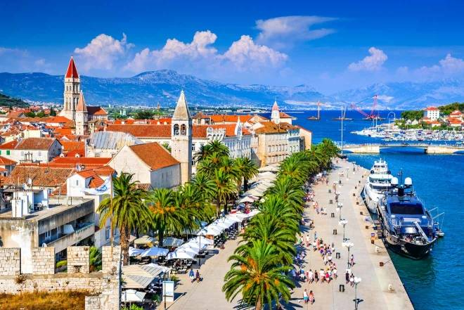

Slide 6
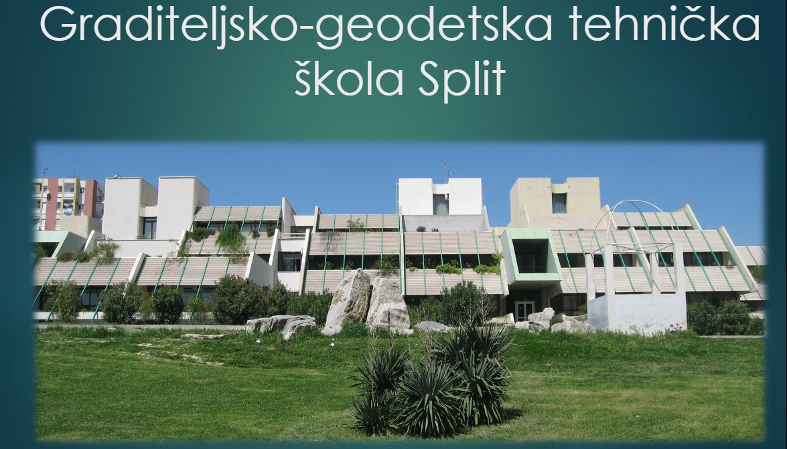

Slide 7
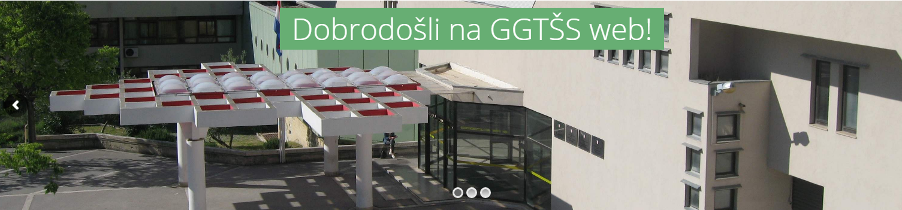
Специализация:
Архитектурный техник
Строительный техник
Техник по геодезии и гео-информатике

Slide 8
2. Сultural and Natural Treasures to be Preserved for an Inclusive and Sustainable Europe
2. Kultūras un dabas mantojuma saglabāšana ilgtspējīgai Eiropai
Latvija – RKG
Spānija – Instituto de Esenanza Secundaria Obligatoria Via de la Plata (Casar de Caceres)
Portugāle – Escola Dr. Horacio Bento de Gouveia (Funchal, Portugal)
Malta – Newark School (Malta)
Itālija – ITE P.Savi (Viterbo)
Rumānija – Colegiul Vasile Lovinescu (Faltičeni)

Slide 9
Skolēnu mobilitātes plāns:
2019.gada 1.-7.decembrī - 25 skolēnu no piecām valstīm uzņemšana RKG
2020.gada marts –Spānija (5 skolēni)
2020.gada maijs – Portugale (5 skolēni)
2020.gada oktobris – Malta (5 skolēni)
2021.gada martā – Rumānija (5 skolēni)
2021.gada maijā – Itālija (5 skolēni)

Slide 10
Instituto de Esenanza Secundaria Obligatoria Via de la Plata
https://www.buscocolegio.com/Colegio/detalles-colegio.action?id=10008581

Slide 11
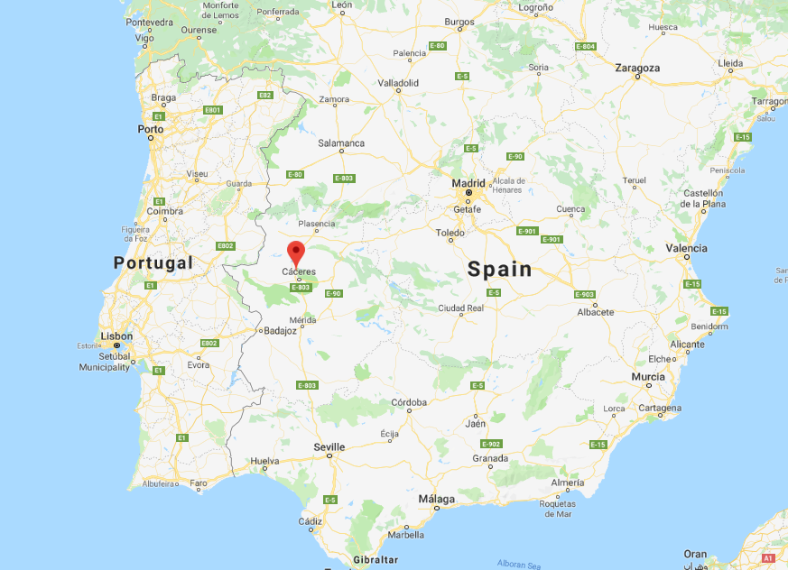
Instituto de Esenanza Secundaria Obligatoria Via de la Plata

Slide 12
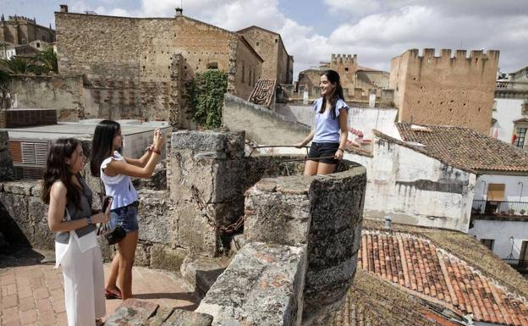
Casar de Cáceres

Slide 13
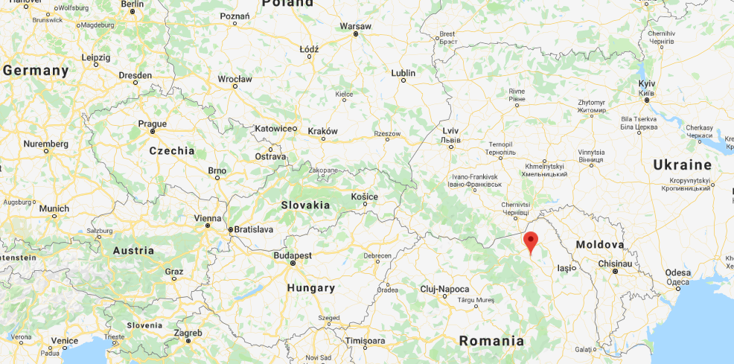
Rumānija – Colegiul Vasile Lovinescu Faltičeni

Slide 14
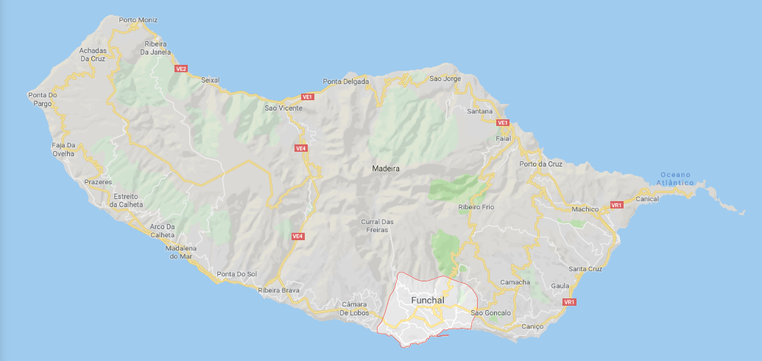
Portugāle – Escola Dr. Horacio Bento de Gouveia (Funchal, Portugal)

Slide 15
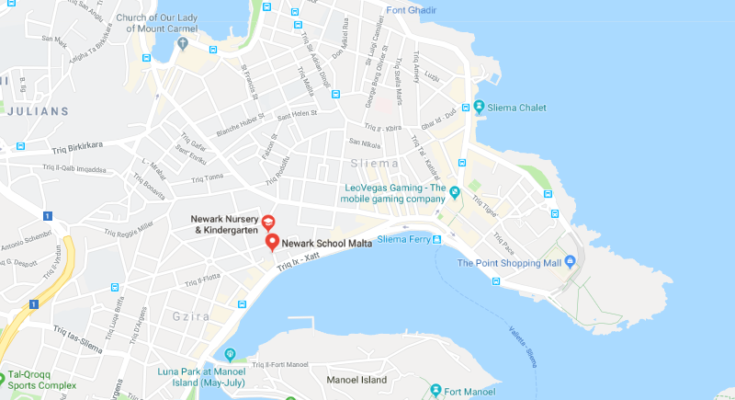
Malta – Newark School

Slide 16
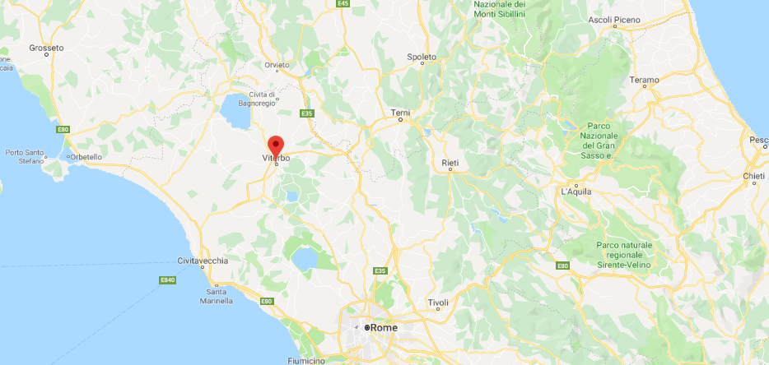
Itālija – ITE P.Savi (Viterbo)

Slide 17
3. You are my challenge !
Rumānija – Collegiul tehnic ‘ION CREANGA’ (Tirgu Neamt)
Portugāle – Escola Dr. Horacio Bento de Gouveia (Funchal, Portugal)
Turcija – Akcansa Faith Sultan Mehmet Ortaokulu (Istanbul)
Nīderlandes – Commanderij College (Gemert)
Latvija – RKG

Slide 18
Skolēnu mobilitātes plāns
2020.g.februarī - Rumānija (5 skolēni)
2020.g. maijā - Nīderlandēs (5 skolēni)
2020.g. novembrī - Portugalē (5 skolēni)
2021.g. martā - Turcijā (5 skolēni)
2021.g. maijā - Latvijā 20 skolēnu uzņemšana no četrām valstīm

Slide 19
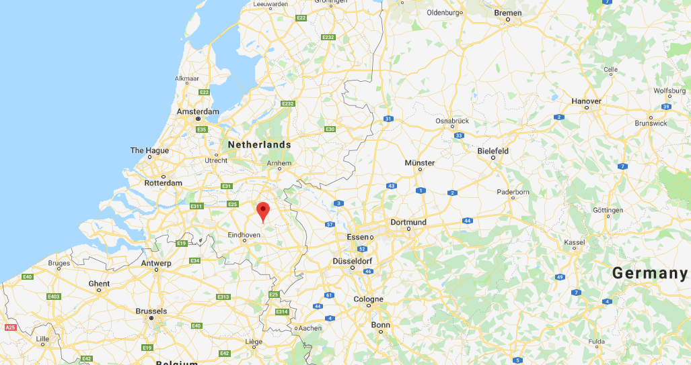
Nīderlandes – Commanderij College (Gemert)

Slide 20
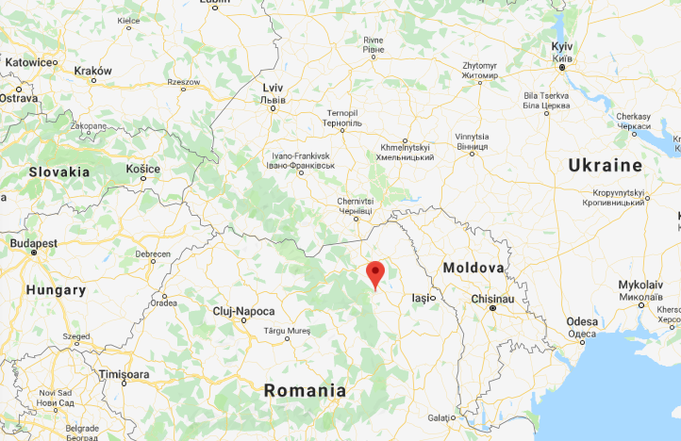
Rumānija – Collegiul tehnic ‘ION CREANGA’ (Tirgu Neamt)

Slide 21
Portugāle – Escola Dr. Horacio Bento de Gouveia (Funchal, Portugal)

Slide 22
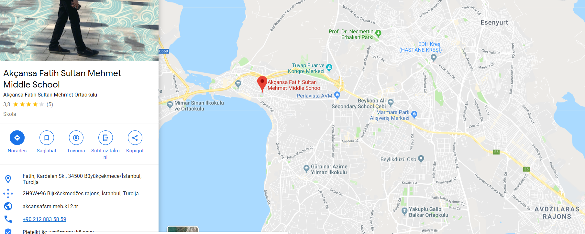
Turcija – Akcansa Faith Sultan Mehmet Ortaokulu (Istanbul)

